Slide 1
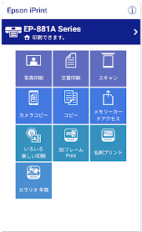
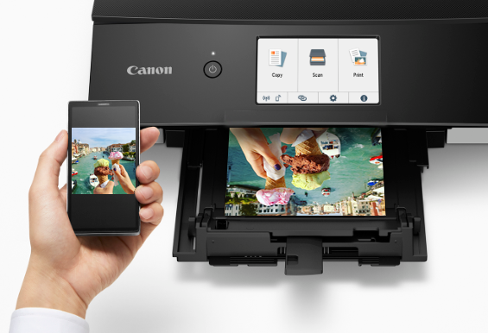
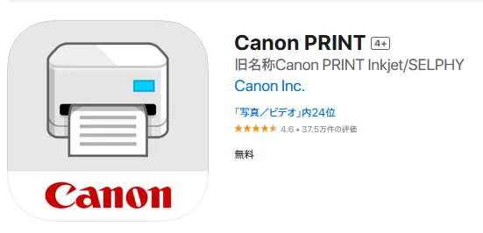
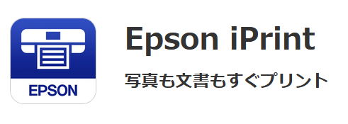
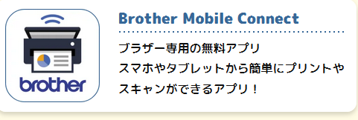
ワンポイント レッスン
い
いんさつ
スマホで写真の印刷
写真印刷をえらぶ
1.印刷する写真
2.用紙
3.プリンタ接続
各プリンターメーカーの
アプリを使う

Slide 2
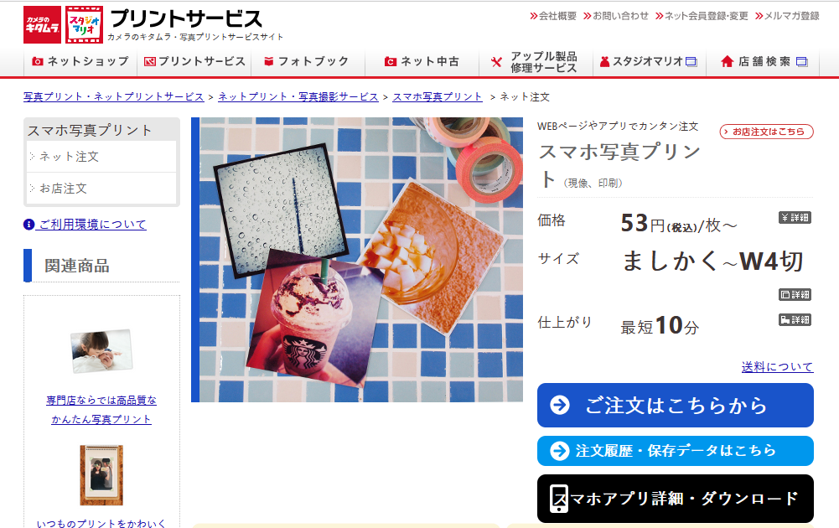
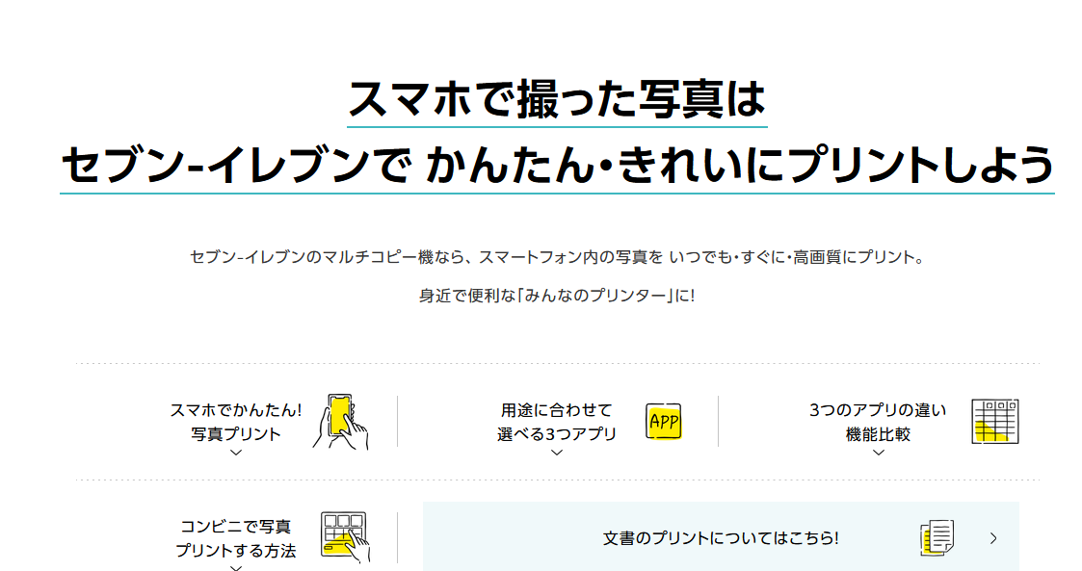
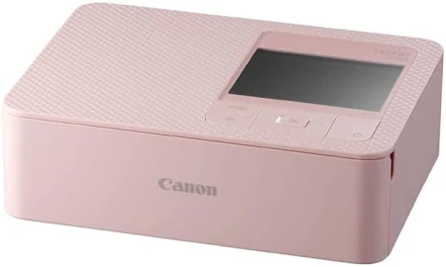
ワンポイント レッスン
い
いんさつ
スマホで写真の印刷
ほかにもこんな方法が
コンビニ
写真屋さん
写真専用プリンター
どこのコンビニでもOK
注文は家からOK

